Slide 1
Муниципальное автономное дошкольное образовательное учреждение Детский сад № 46 «Кот в сапогах» город Нижневартовск
Отчет деятельности
инструктора по физической культуре
за 2017-2018 учебный год
Выполнила: Пахомова А.А.

Slide 2
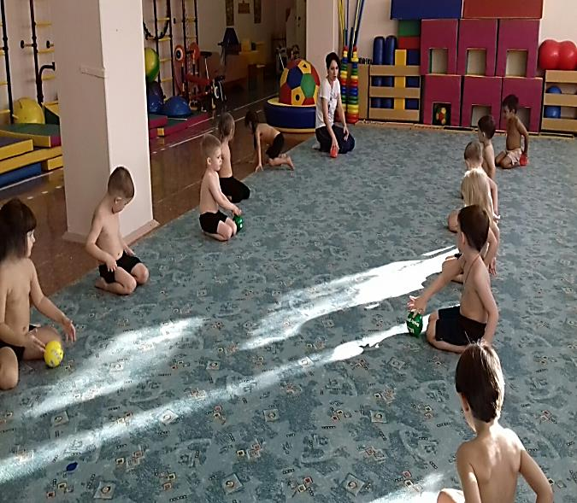
Физическое воспитание в дошкольном учреждении осуществляется в соответствии с Программой «От Рождения до школы» - основной общеобразовательной программы дошкольного образования под редакцией Васильевой М.А, Комаровой Т.С., Вераксы Н.Е. и «Программы воспитания и обучения в детском саду» под редакцией М.А. Васильевой, В.В. Гербовой, Т.С. Комаровой
Выполнение программных требований предусматривает учет возрастных и индивидуальных особенностей детей, состояния их здоровья, физического развития и физической подготовленности.
В системе физического воспитания в детском
саду использую следующие организованные
формы работы двигательной деятельности детей:
- физкультурные занятия;
- утренняя гимнастика ;
подвижные игры и физические упражнения
на прогулке;
- пешие прогулки;
- спортивные праздники и досуги.

Slide 3
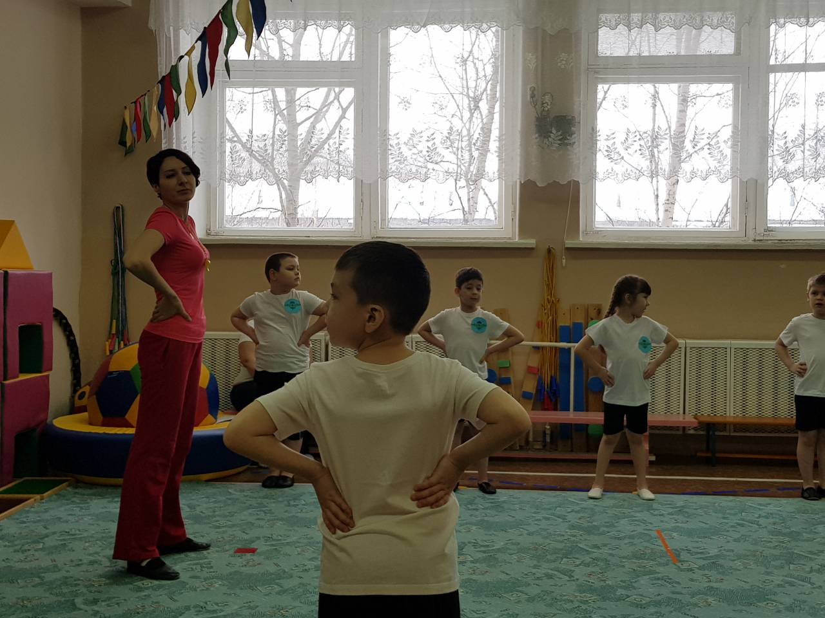
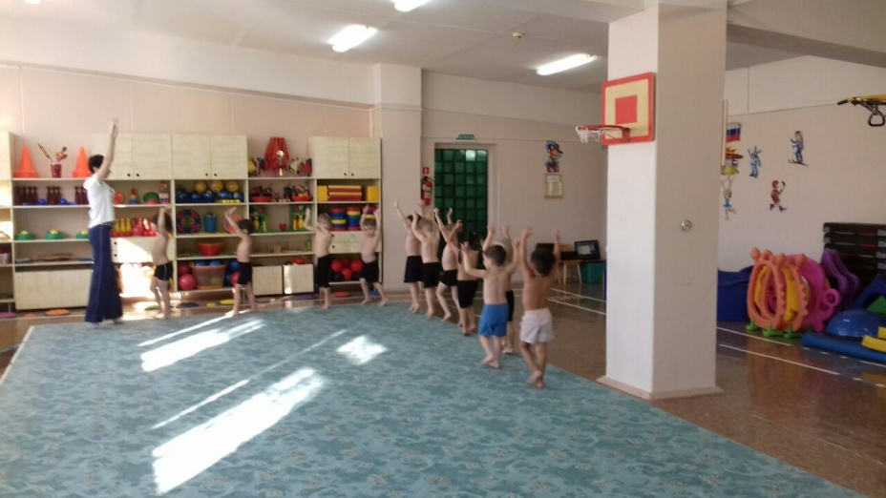
Цель работы в течение 2017-2018 учебного года:
формирование у детей интереса и ценностного отношения к занятиям физической культуры путём решения следующих задач:
развитие физических качеств (скоростных, силовых, гибкости, выносливости и координации);
накопление и обогащение двигательного опыта детей (овладение основными движениями);
формирование у воспитанников потребности в двигательной активности и физическом совершенствовании.

Slide 4
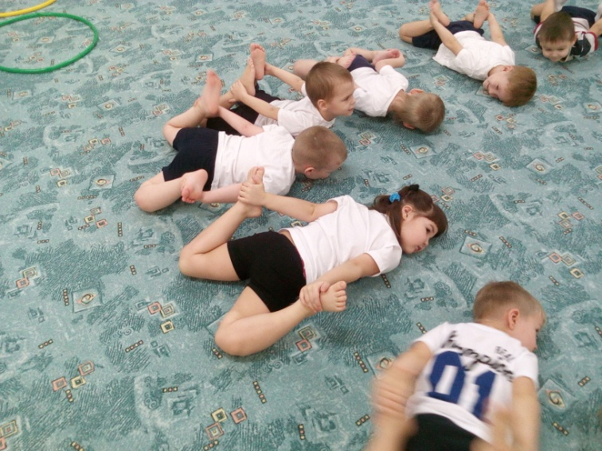
При организации физкультурного занятия обязательно учитываю:
физические нагрузки;
оптимальную двигательную активность детей;
чтобы каждое предыдущее занятие быть связано с последующим и составляло систему занятий;
соответствие возрасту и уровню подготовленности детей;
имеющееся оборудование и музыкальное сопровождение.

Slide 5
Уровень развития физических качеств и навыков у дошкольников на начало 2017 учебный год составил:
Возраст | Высокий УФР | Средний УФР | Низкий УФР
Дети от 4-5 лет | 0% | 17% | 83%
Дети от 5-6 лет | 0% | 28% | 72%
Дети от 6-8 лет | 13% | 36% | 51%

Slide 6
Уровень развития физических качеств и навыков у дошкольников на конец 2018 учебный год составил:
Возраст | Высокий УФР | Средний УФР | Низкий УФР
Дети от 4-5 лет | 24% | 47% | 29%
Дети от 5-6 лет | 39% | 39% | 22%
Дети от 6-7 лет | 41% | 53% | 6%

Slide 7
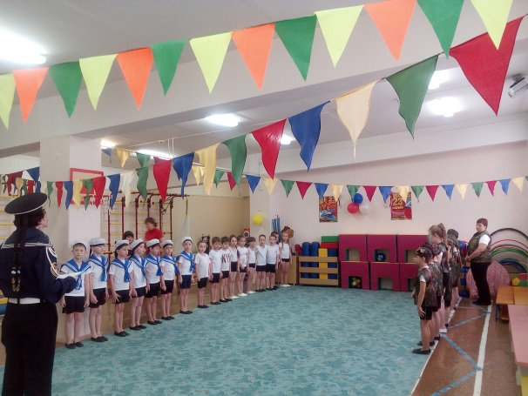
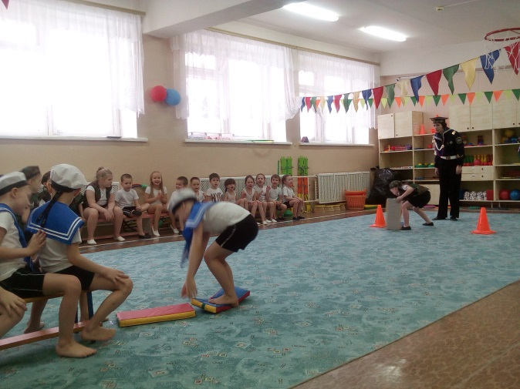
В течение года были проведены следующие досуги, мероприятия и соревнования:
Спортивно развлечение Дню Защитника Отечества "Рота, подъём"

Slide 8
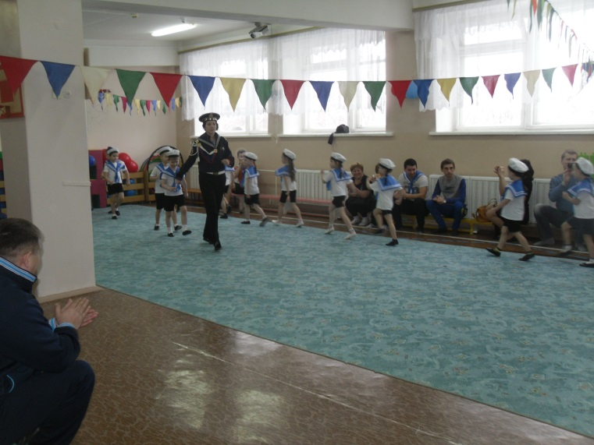
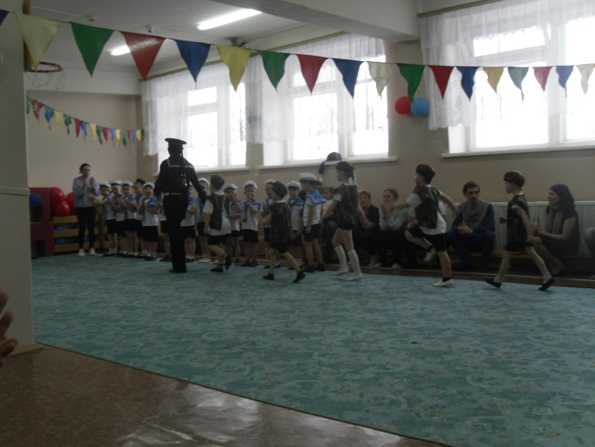
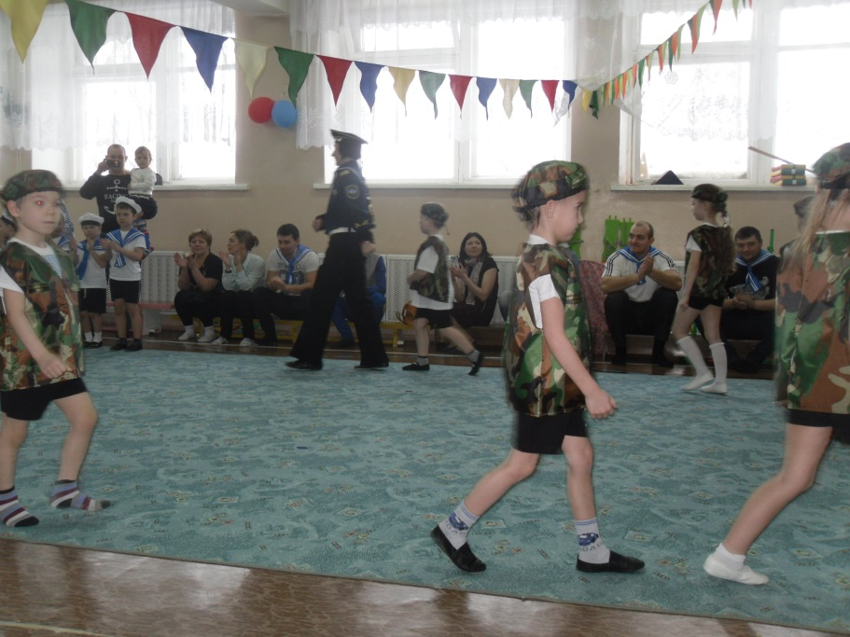
Спортивный праздник с участием родителей
«Русские богатыри»

Slide 9
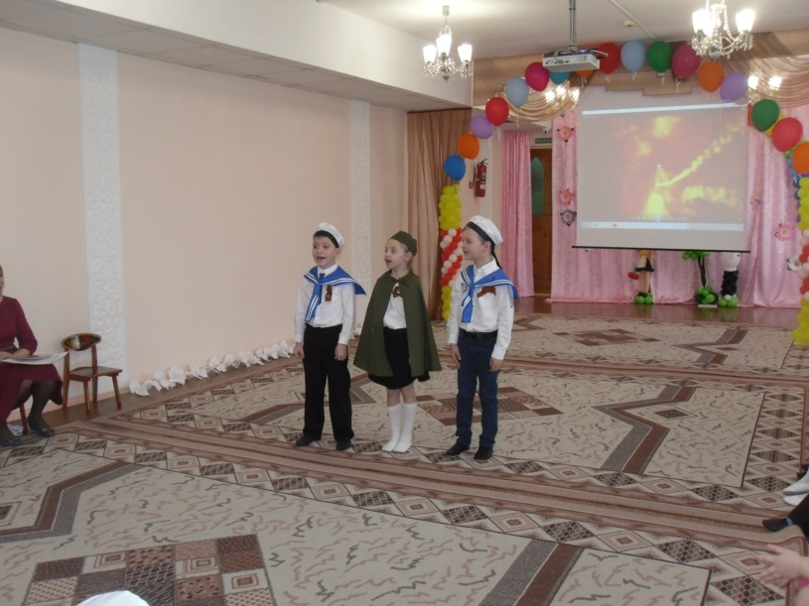
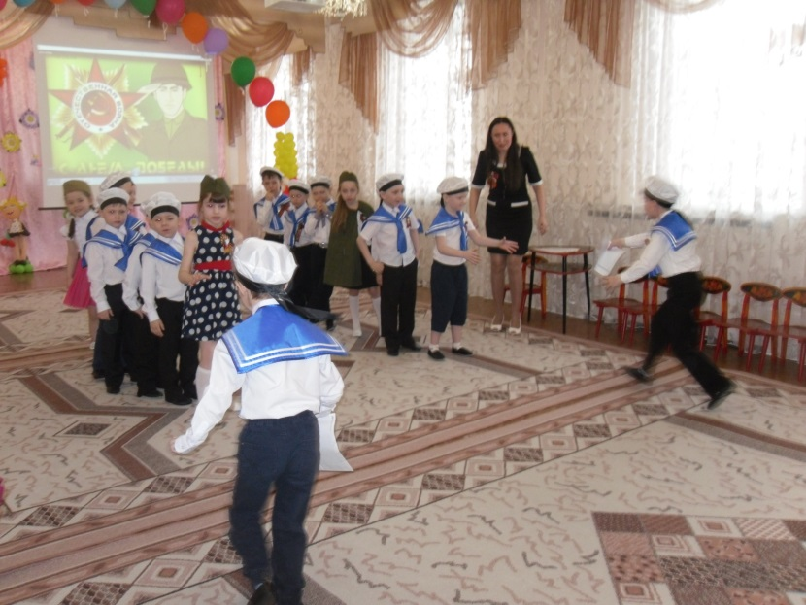
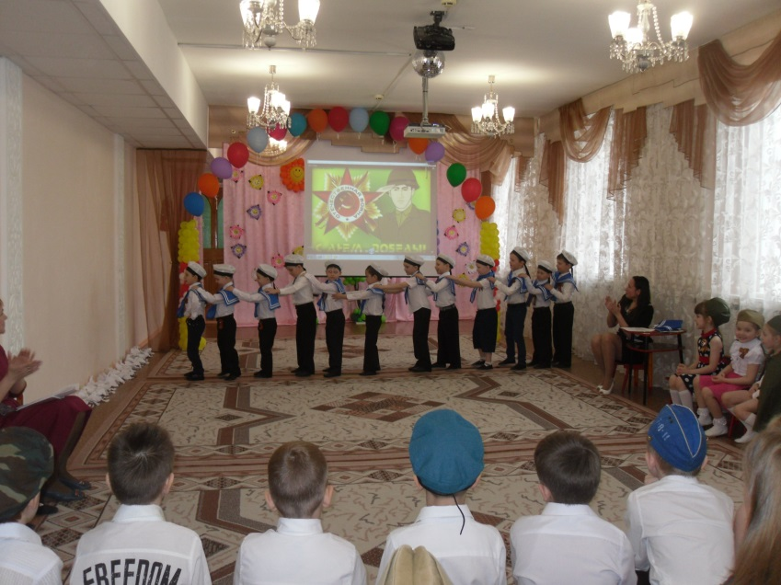
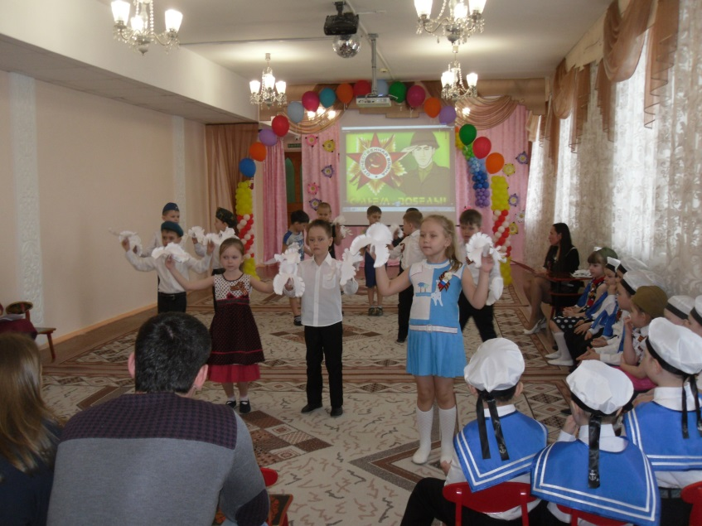
Спортивное-музыкальное развлечение, посвященное 9 мая

Slide 10
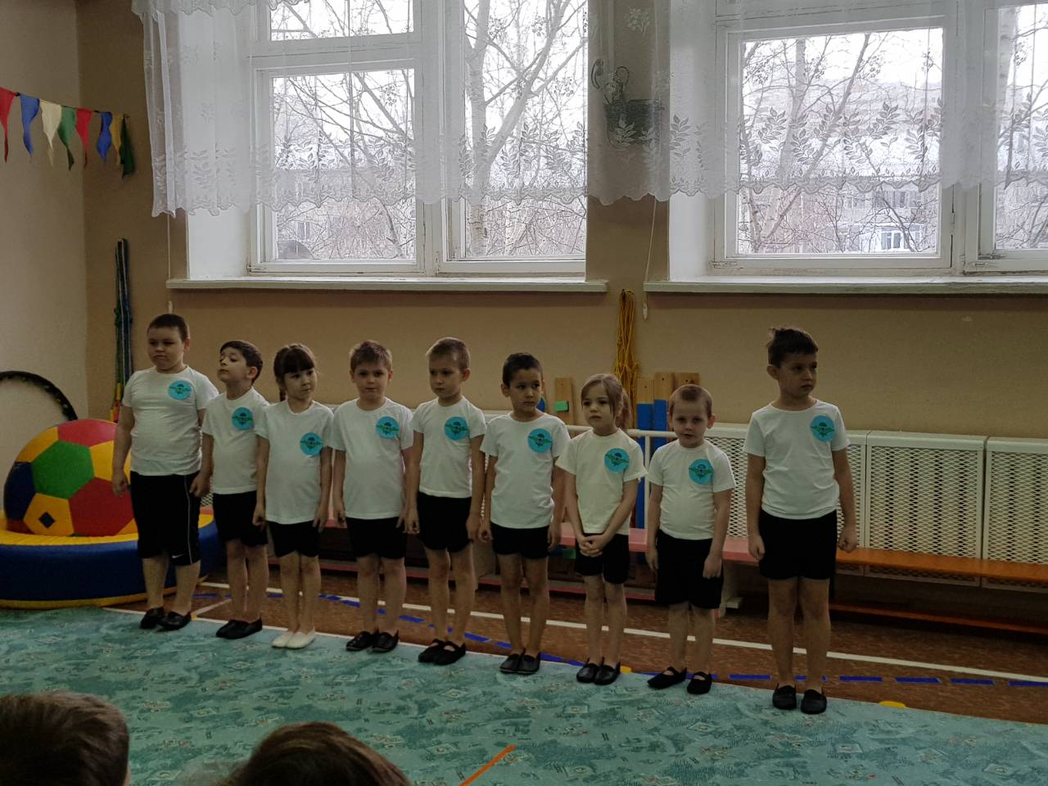
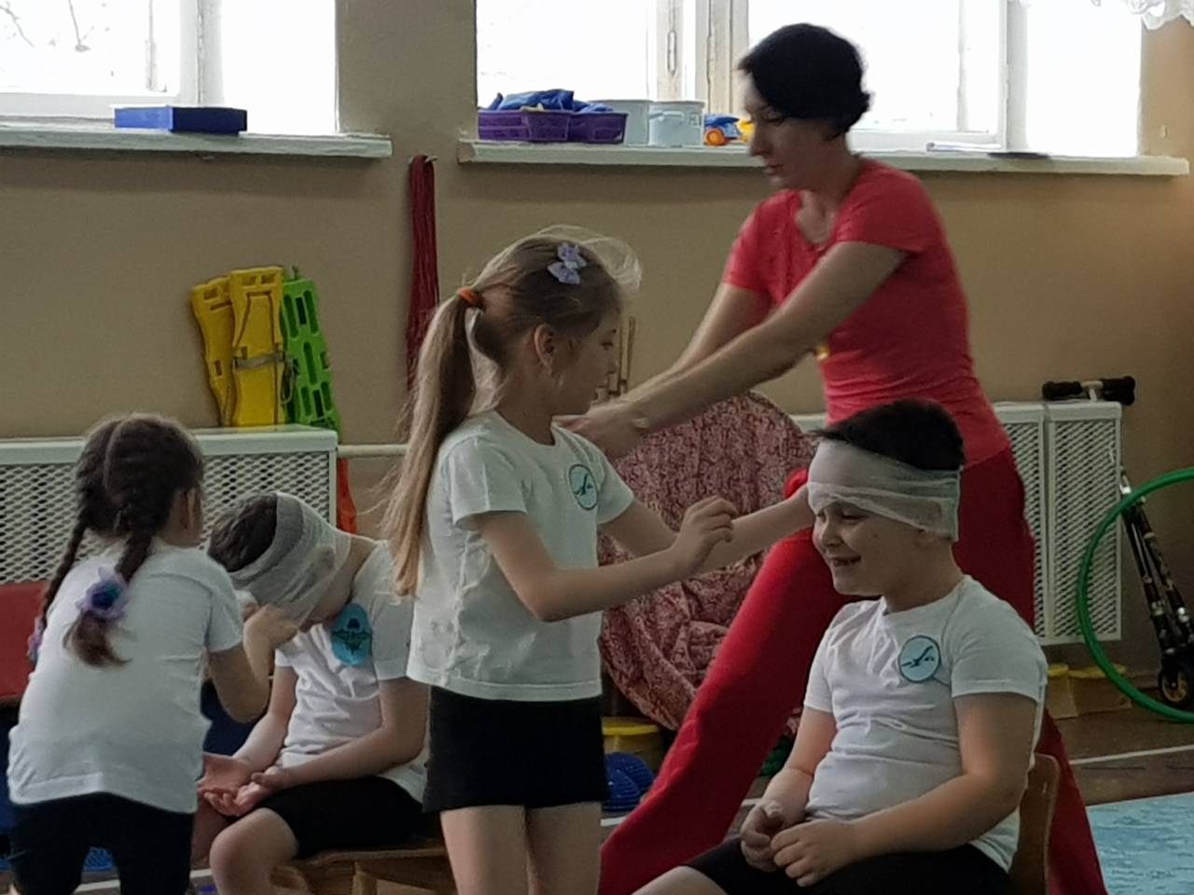
Спортивное развлечение «День здоровья»

Slide 11
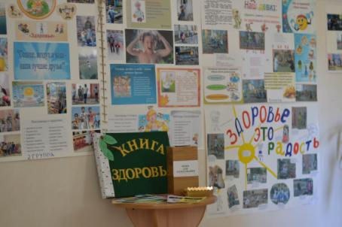
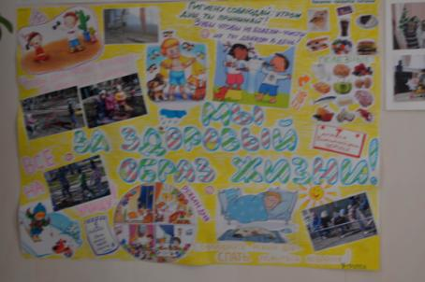
Конкурс на лучшую стенгазету
«Мы за ЗОЖ»

Slide 12
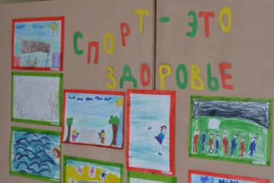
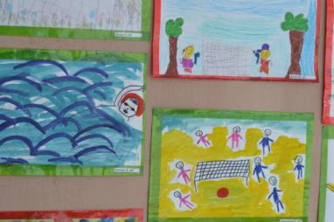
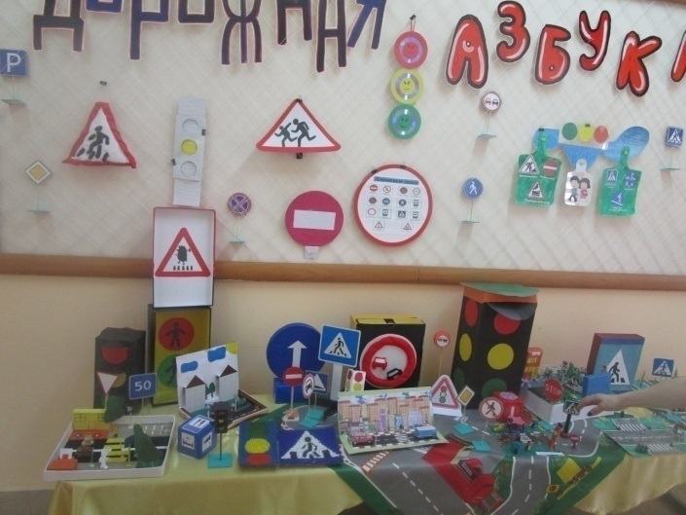
Выставки детских работ :
- «Огонь - друг, огонь – враг» по ППБ;
«Макет дорожного знака» по ПДД;
- «Спорт – это здоровье» по ЗОЖ.

Slide 13
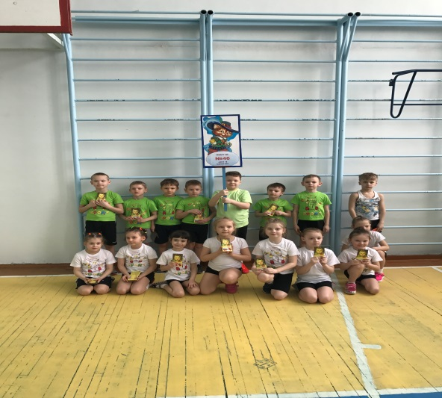
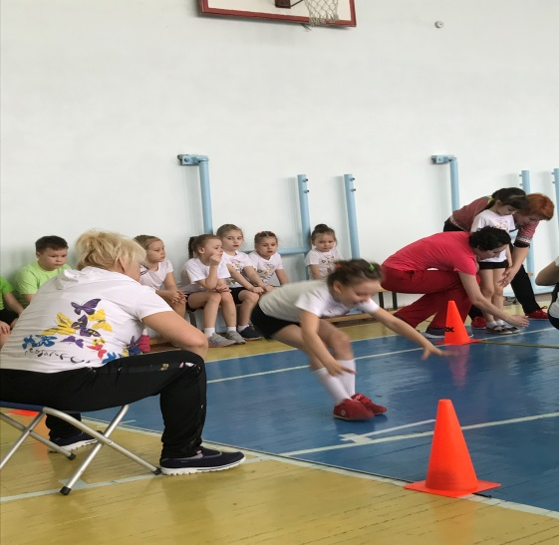
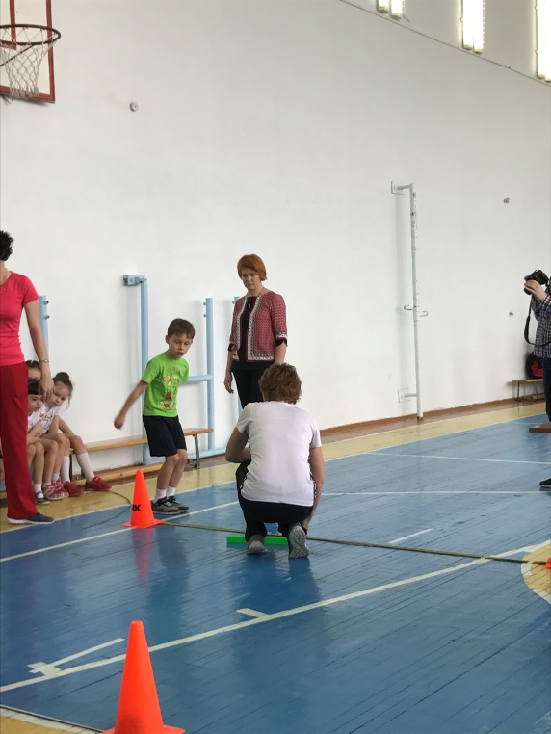
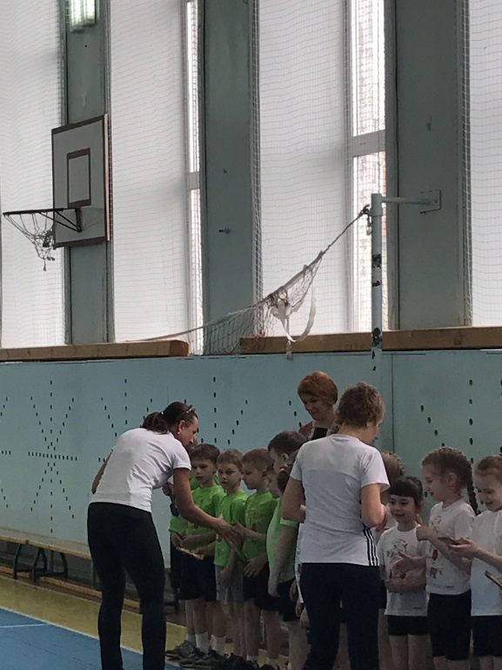
Спортивное соревнования «Губернаторские состязания»

Slide 14
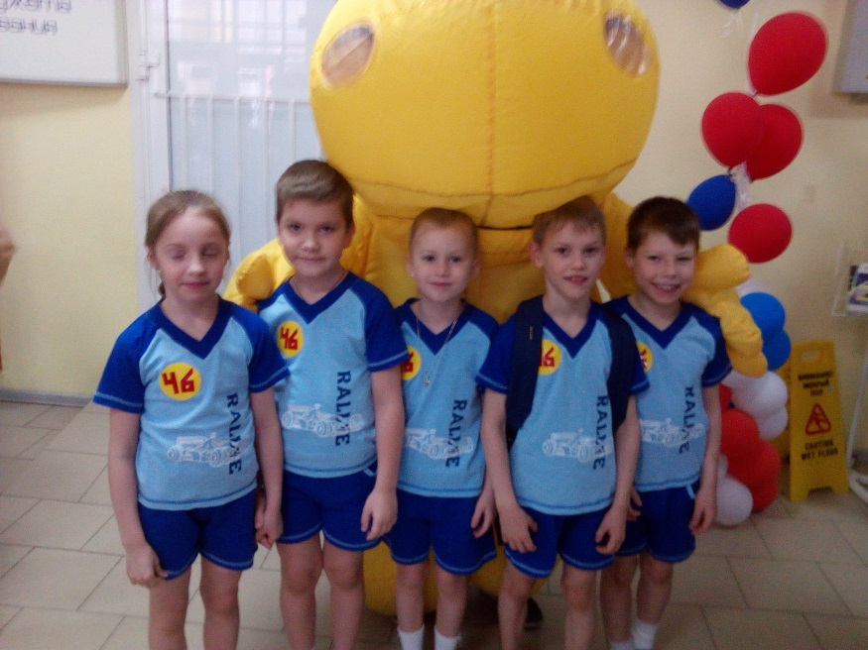
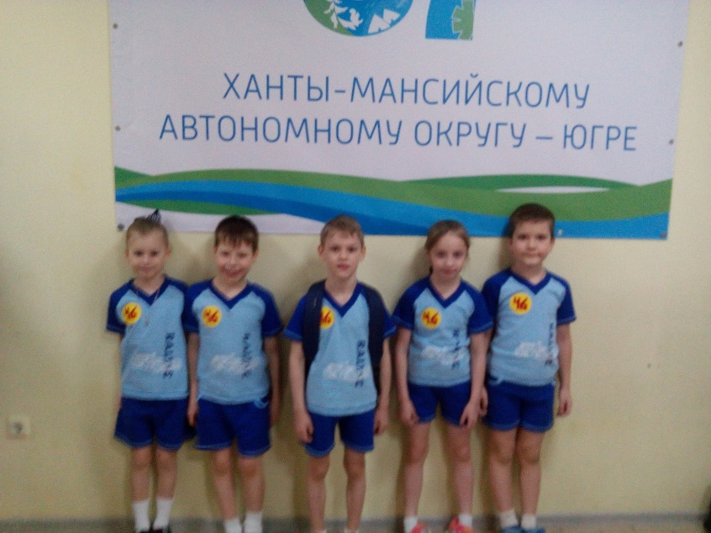
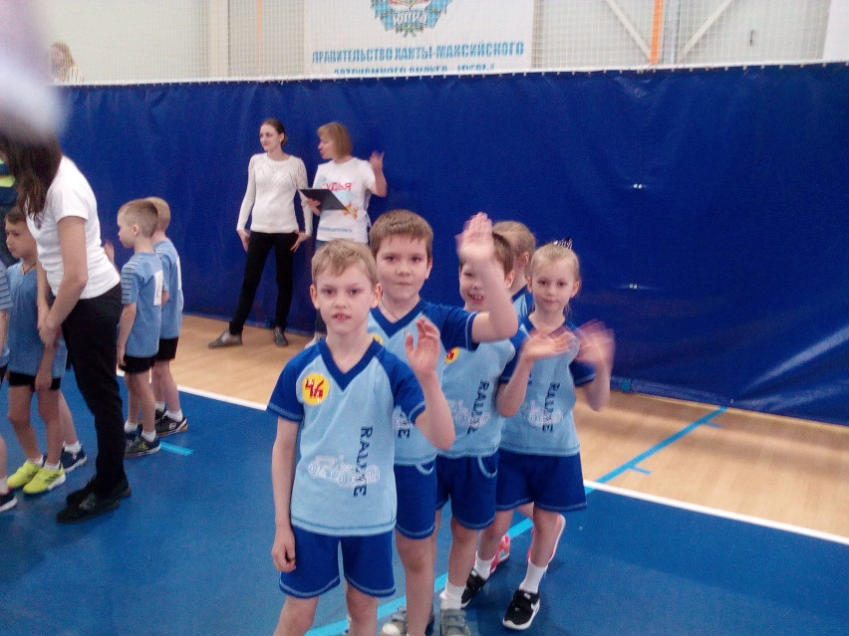
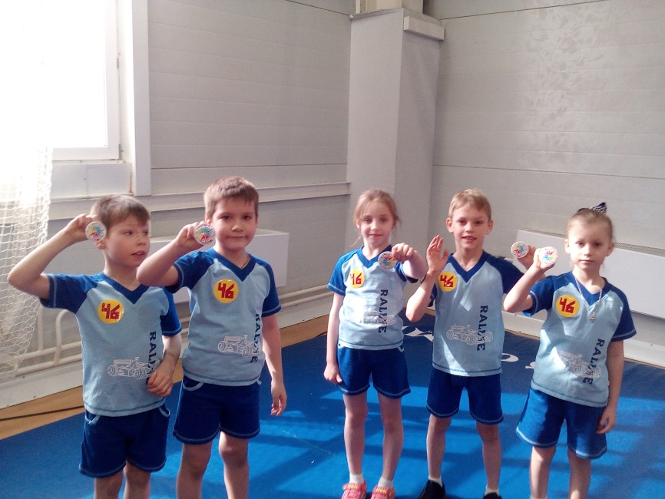
Спортивное соревнования «Веселые старты»

Slide 15
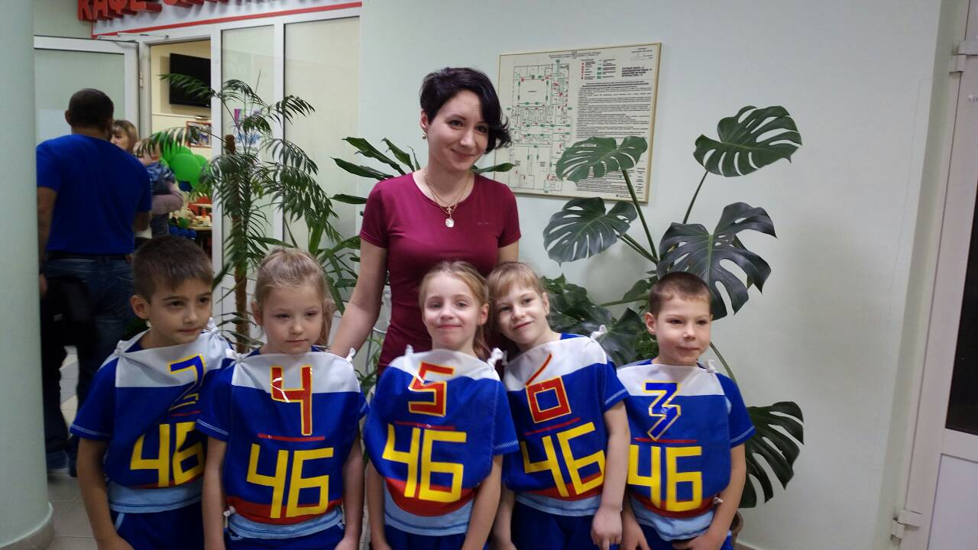
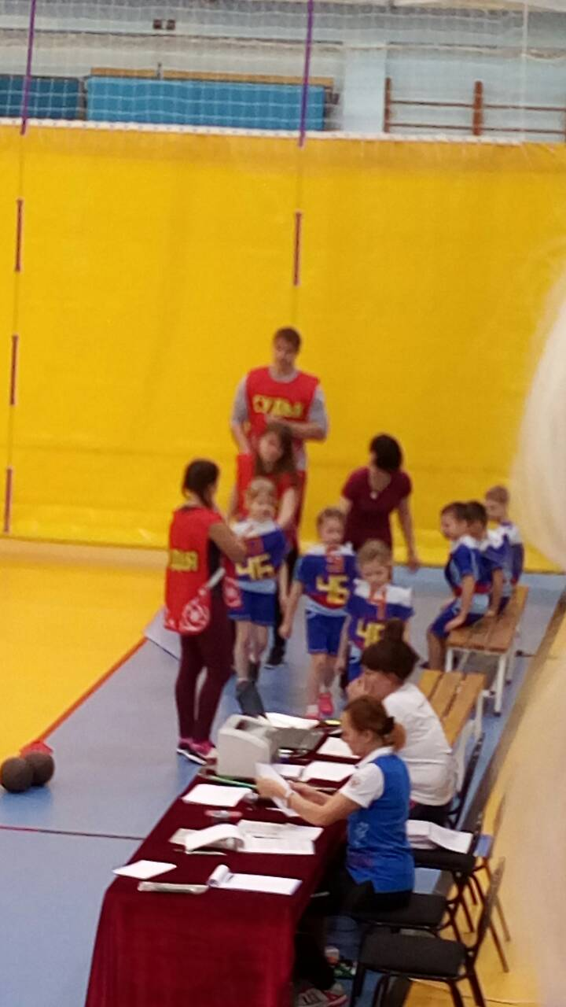
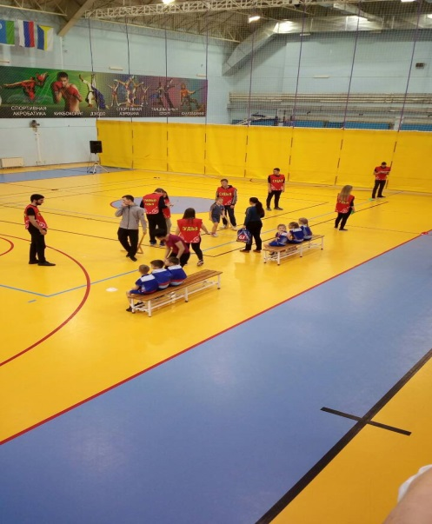
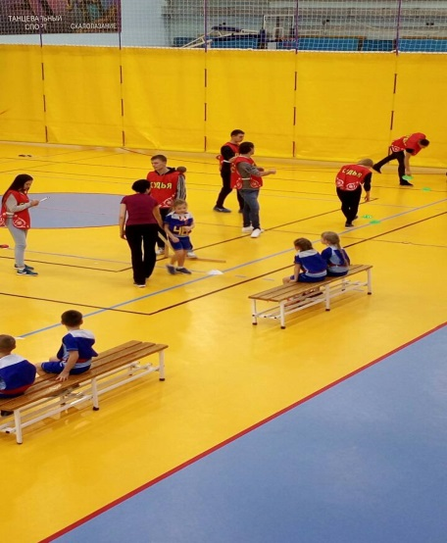
Спортивное соревнования «общая физическая подготовка ОФП»

Slide 16
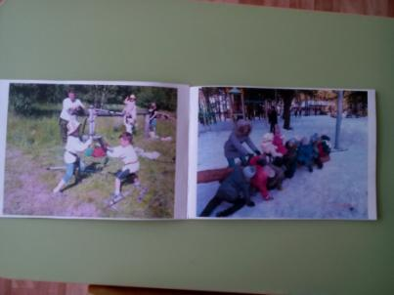
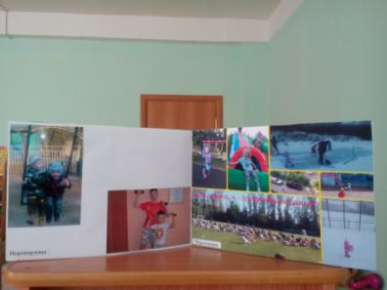
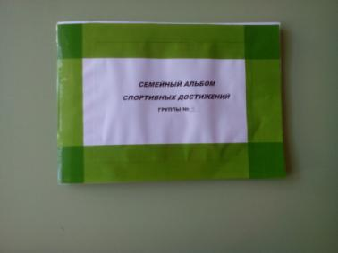
При взаимодействии с родителями создали с детьми в группах альбом «Семейные достижения семьи»

Slide 17
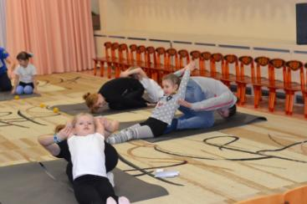
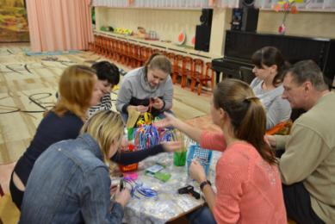
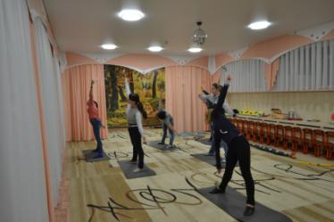
Также провела мастер-классы для родителей по Игровому стретчингу и по изготовлению нестандартного оборудования

Slide 18
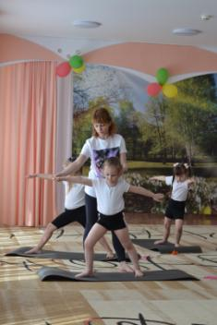
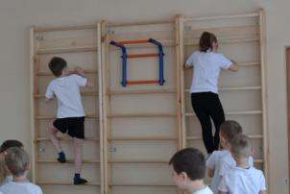
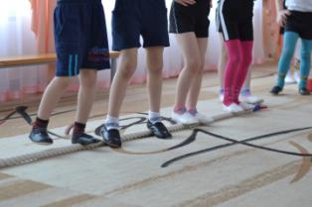
Мною были разработаны и реализованы проекты:
Проект по использованию здоровосберегающих технологий в МАДОУ ДС № 46 «Кот в сапогах» ;
Проект по развитию физических качеств детей
«Игровой стретчинг».

Slide 19
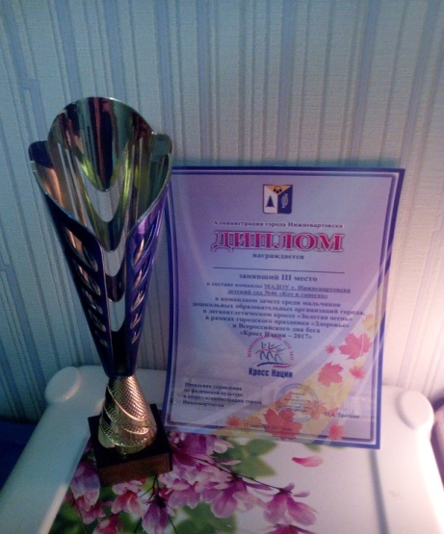
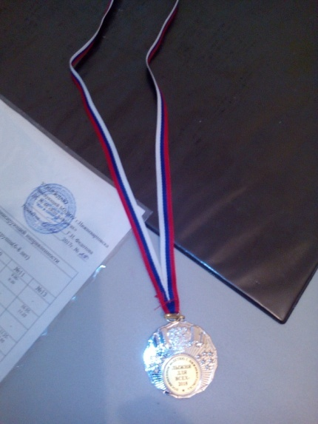
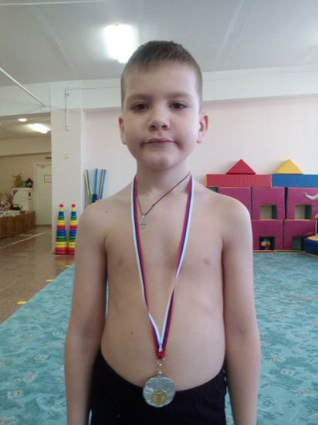
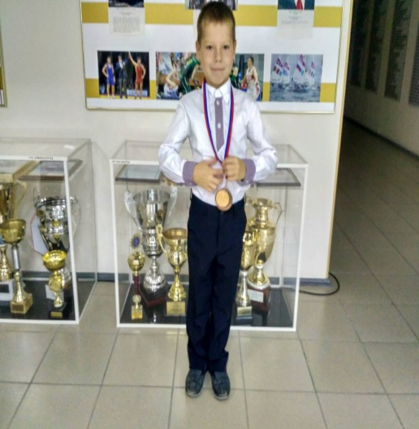
По итогам диагностики по уровню физического развития наблюдается стабильный рост детей с высоким и средним уровнем физической подготовленности. Ребята с удовольствием занимаются физическими упражнениями, участвуют в подвижных играх. Движения детей становятся более мотивированными, упорядоченными, дети научились понимать связь между характером движений и их целью – выполнение определенных задач. Дети отличаются высокой работоспособностью, они становятся сильными, выносливыми, ловкими, гибкими. Повышению уровня физической подготовленности также способствует налаженная работа по взаимодействую с воспитателями групп, музыкальными руководителями, родителями.

